Slide 1
听听，秋的声音

Slide 2
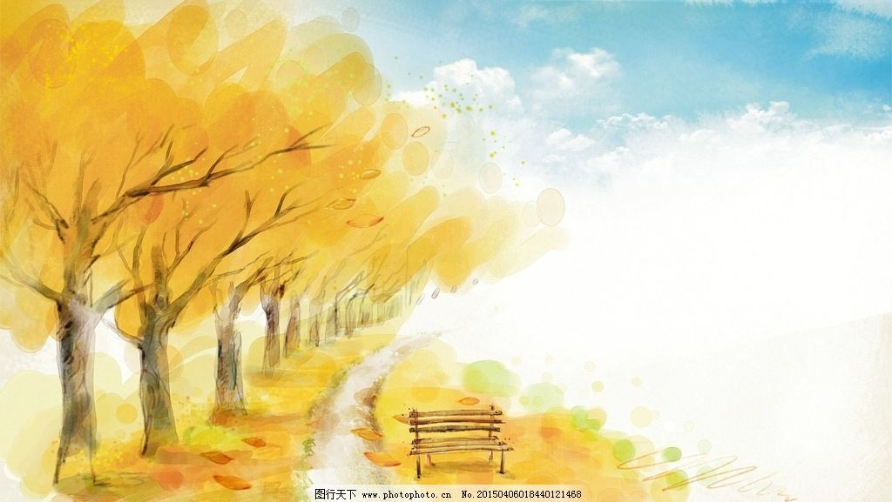
听听，
秋的声音，
蟋蟀振动翅膀，
“㘗㘗”，
是和阳台告别的歌韵。
听听，
秋的声音，
大树抖抖手臂，
“刷刷”，
是黄叶道别的声音。

Slide 3
听听，
走进秋，
走进这辽阔的音乐厅，
你好好地去听秋的声音。
一排排大雁追上白云，
撒下一阵暖暖的叮咛；
一阵阵秋风掠过田野，
送来一片丰收的歌吟。

Slide 4
听听，
秋的声音，
从远方匆匆走来，
向远方匆匆走去。
听听，
我们听到了秋的声音。
秋的声音，
在每一片叶子里，
在每一朵小花上，
在每一滴汗水里，
在每一颗绽开的谷粒里。

Slide 5
听听，
秋的声音，
大树抖抖手臂，
“刷刷”，
是黄叶道别的声音。
听听，
秋的声音，
蟋蟀振动翅膀，
“㘗㘗”，
是和阳台告别的歌韵。
一排排大雁追上白云，
撒下一阵暖暖的叮咛；
一阵阵秋风掠过田野，
送来一片丰收的歌吟。

Slide 6
可爱的叶子们告别大树，风中都是道别的话音，叶子们会说什么呢？

Slide 7
听听，
秋的声音，
蟋蟀振动翅膀，
“㘗㘗”，
是和阳台告别的歌韵。
蟋蟀会唱些什么呢？
唱歌时心情是怎样的呢？

Slide 8
是指谁的汗水呢？
在每一滴汗水里，在每一颗饱满的谷粒里。

Slide 9
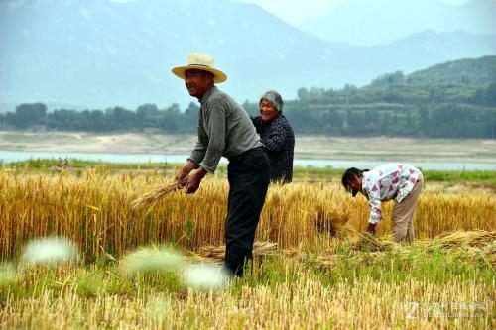
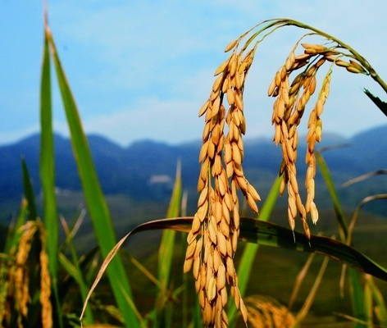
在每一滴汗水里，在每一颗饱满的谷粒里。

Slide 10
秋天还有什么声音呢？

Slide 11
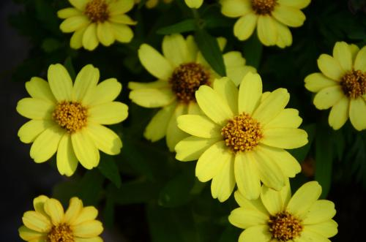
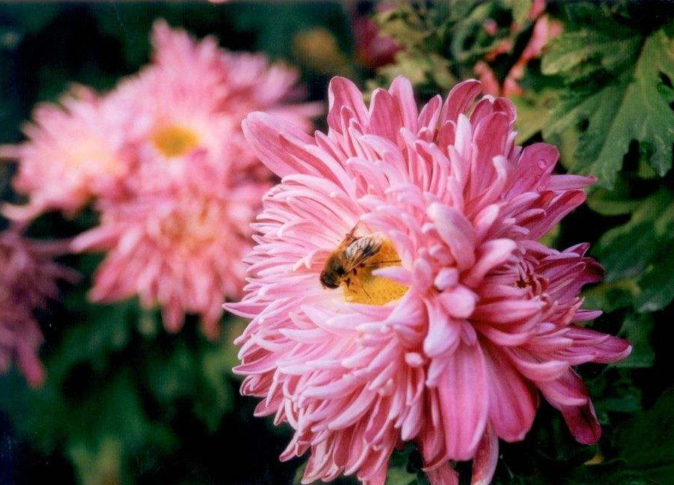
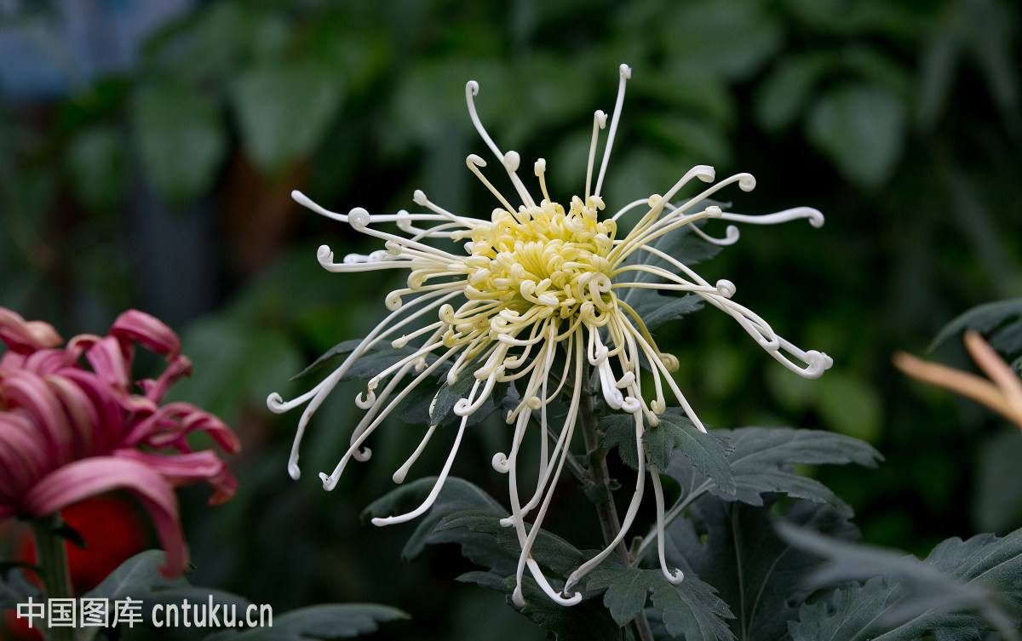
菊花

Slide 12
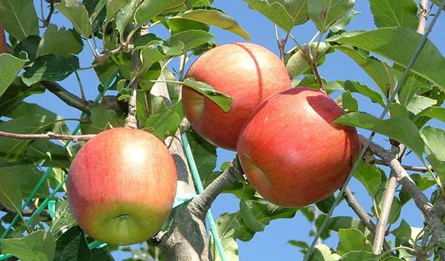
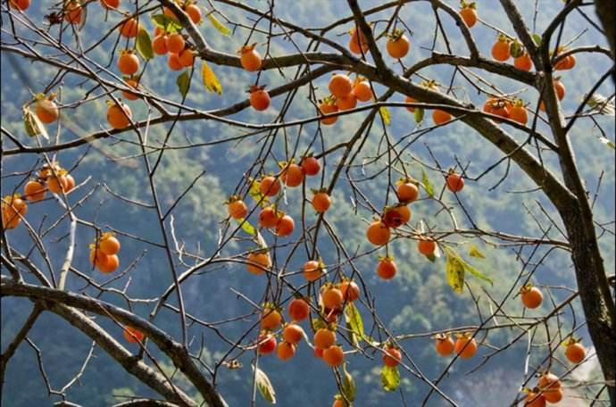
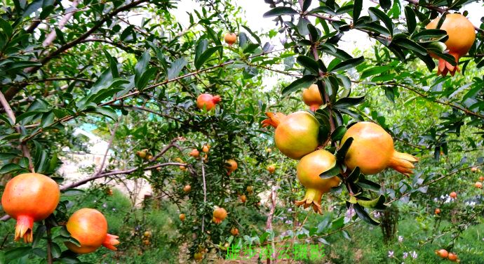
果实

Slide 13
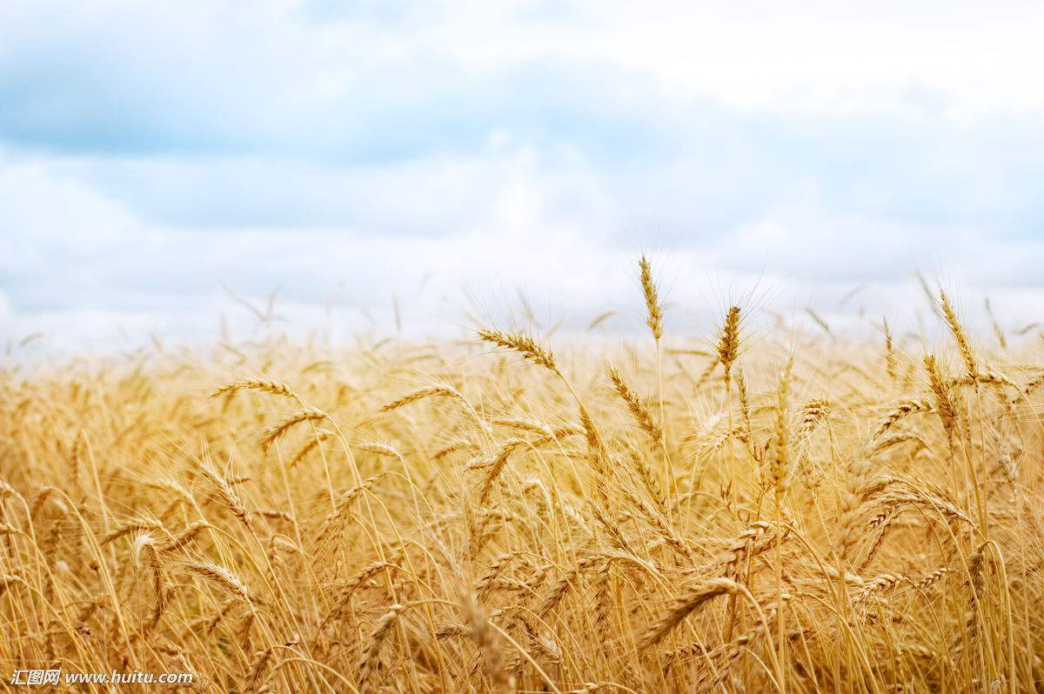
麦子

Slide 14
秋天的声音还有许多呢，快去找找找它吧，只要你用心去听，一定会听见的。

